Slide 1
20 ноября – Всемирный день правовой помощи детям

Slide 2
другое название праздника – Всемирный день ребенка
празднуется – в России, Белоруссии и других странах мира;
учрежден - Резолюцией № 836 (IX) Генеральной Ассамблеи ООН в 1954 году;
значение - приурочен подписанию «Декларации прав ребёнка» 20.11.1959;
традиции - акции, демонстрации, флешмобы, сбор денежных средств благотворительными фондами, просветительские занятия; семинары, конференции, лекции; грамоты, премии правозащитникам.

Slide 3
Защита прав человека гарантирована государством. Существуют законодательные нормы, относящиеся к обеспечению благоприятного развития ребёнка и становления личности.
От уровня его образования и моральных качеств зависит процветание общества. Обратить внимание на несовершеннолетних членов социума призывает международный праздник.

Slide 4
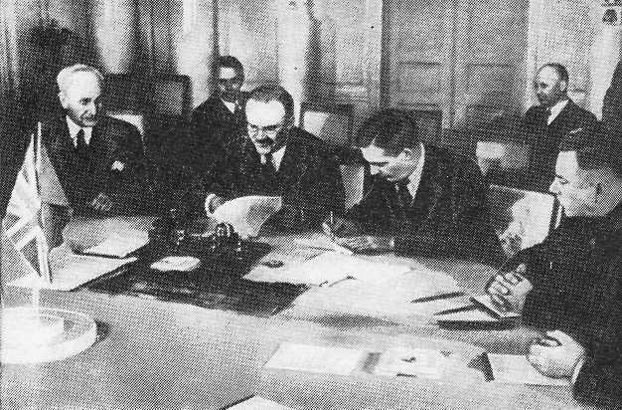
Дата 20 ноября не является общегосударственным выходным в России, однако связанные с ней акции поддерживаются властями.

Slide 5
К торжествам по случаю Международного дня ребенка имеют отношение все дети. В мероприятиях принимают участие их родители, родственники, близкие люди
Праздник считают своим учителя, воспитатели, правозащитные и благотворительные организации соответствующей специализации.
Событие знаменуется многочисленными акциями, направляющими внимание на защиту прав несовершеннолетних.
Проводятся демонстрации и флешмобы (коллективные действия по заранее определённому сценарию).

Slide 6
Событие берёт начало в 1954 году. 14 декабря прошло заседание Генеральной Ассамблеи ООН. Итогом стало принятие документа, рекомендовавшего странам мира учредить подобный праздник
с 1956 года.
Позднее Организация решила проводить мероприятия 20 ноября. Выбранная дата имеет символическое значение. Она приурочена подписанию «Декларации прав ребёнка» в 1959 году.

Slide 7
Благотворительные фонды проводят сбор денег, вещей, учебников для детских домов и малоимущих семей. Общественные организации устраивают просветительские занятия в различных учреждениях, в том числе школах. Слушателям рассказывают о базовых правах несовершеннолетних. Описываются механизмы противодействия и предупреждения нарушений законодательства.

Slide 8
В ходе акций в этот день раздаются листовки, памятки. Поднимаются вопросы голода и бедности. Говорится о масштабах проблем и способах их преодоления. Известные деятели культуры, искусств, звёзды шоу-бизнеса записывают видеоролики. В них призывают людей заботливо и внимательно относиться к детям, не быть безразличными к трудностям, с которыми они сталкиваются.

Slide 9
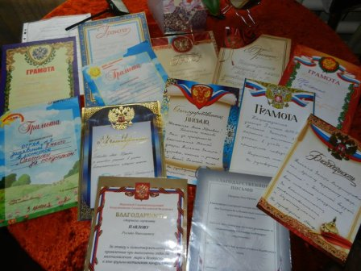
В преддверии Всемирного дня помощи детям устраиваются семинары, конференции, лекции. Почётные грамоты, премии, ценные подарки вручаются правозащитникам, общественным деятелям, педагогам за выдающиеся достижения. Многие семьи поддерживают традицию поздравлений в адрес своих чад. Средства массовой информации публикуют сюжеты о проходящих мероприятиях. Транслируются программы, посвящённые вопросам воспитания. Сюжеты рассказывают истории о жизни воспитанников детских домов. Их усыновители становятся героями интервью.

Slide 10
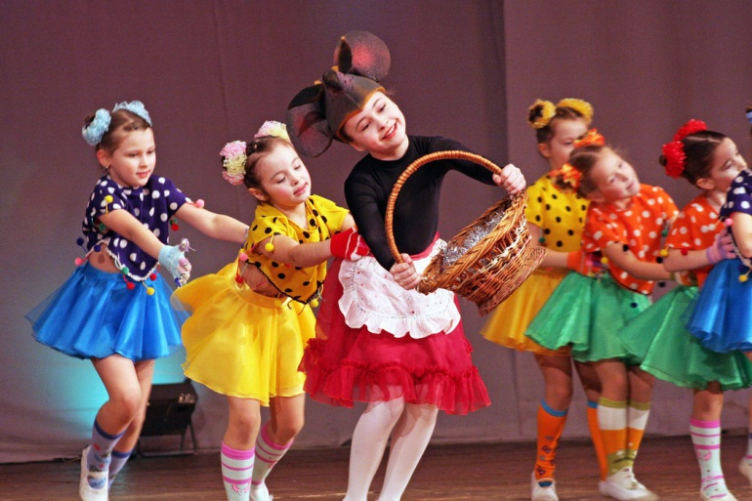
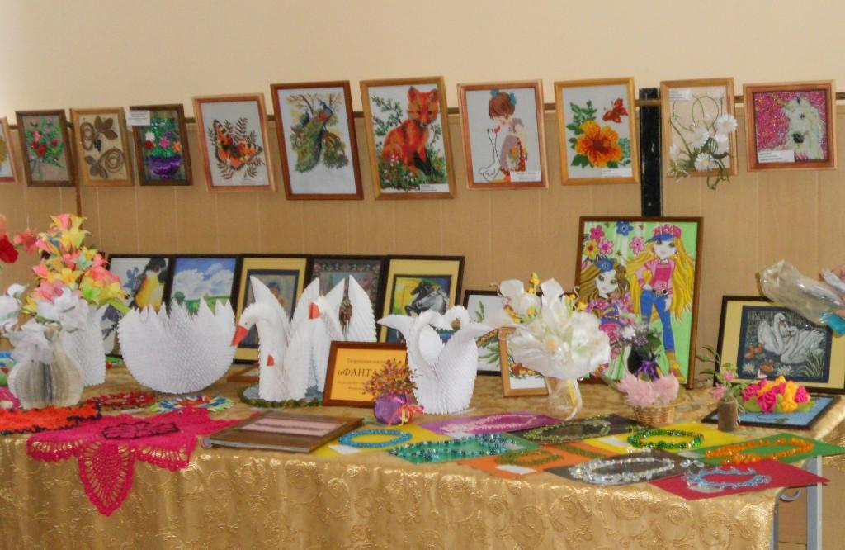
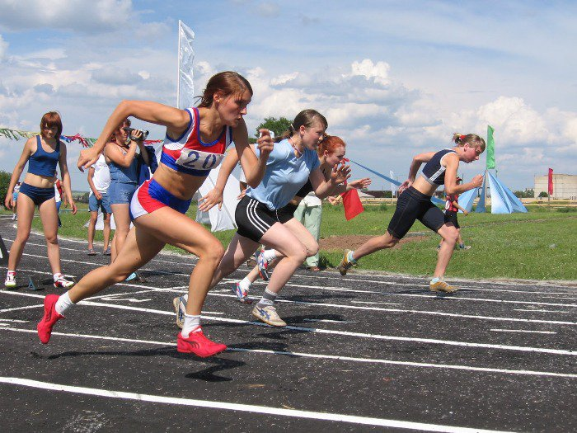
В России более широко отмечается Международный день защиты детей, установленный 1 июня. Чиновники высшего ранга обычно упоминают в выступлениях о памятной дате. Органы власти устраивают спортивные соревнования, выставки фотографий, поделок, рисунков. Учреждения культуры проводят выступления творческих коллективов с песенными и танцевальными номерами.

